Slide 1

Ministerstvo dopravy České republiky

Slide 2
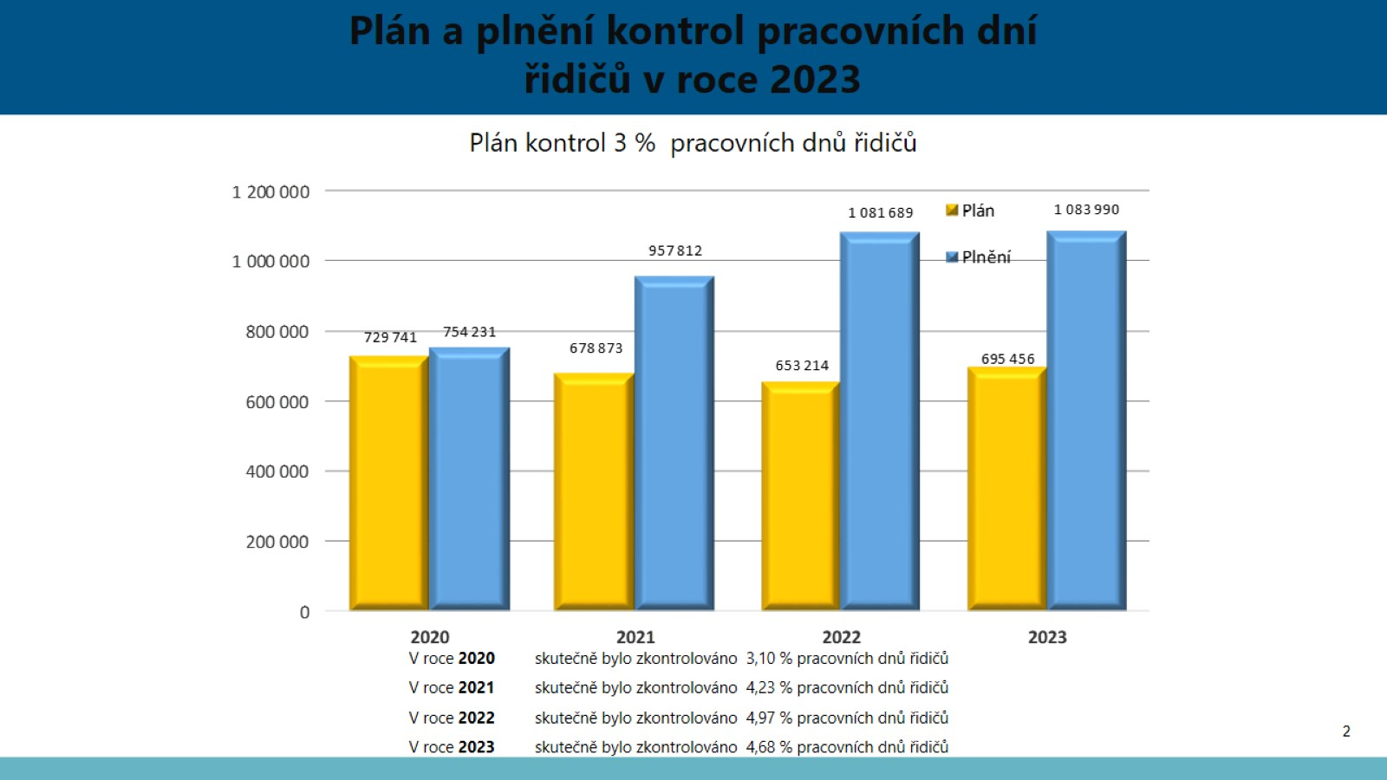
Plán a plnění kontrol pracovních dní řidičů v roce 2023

Slide 3
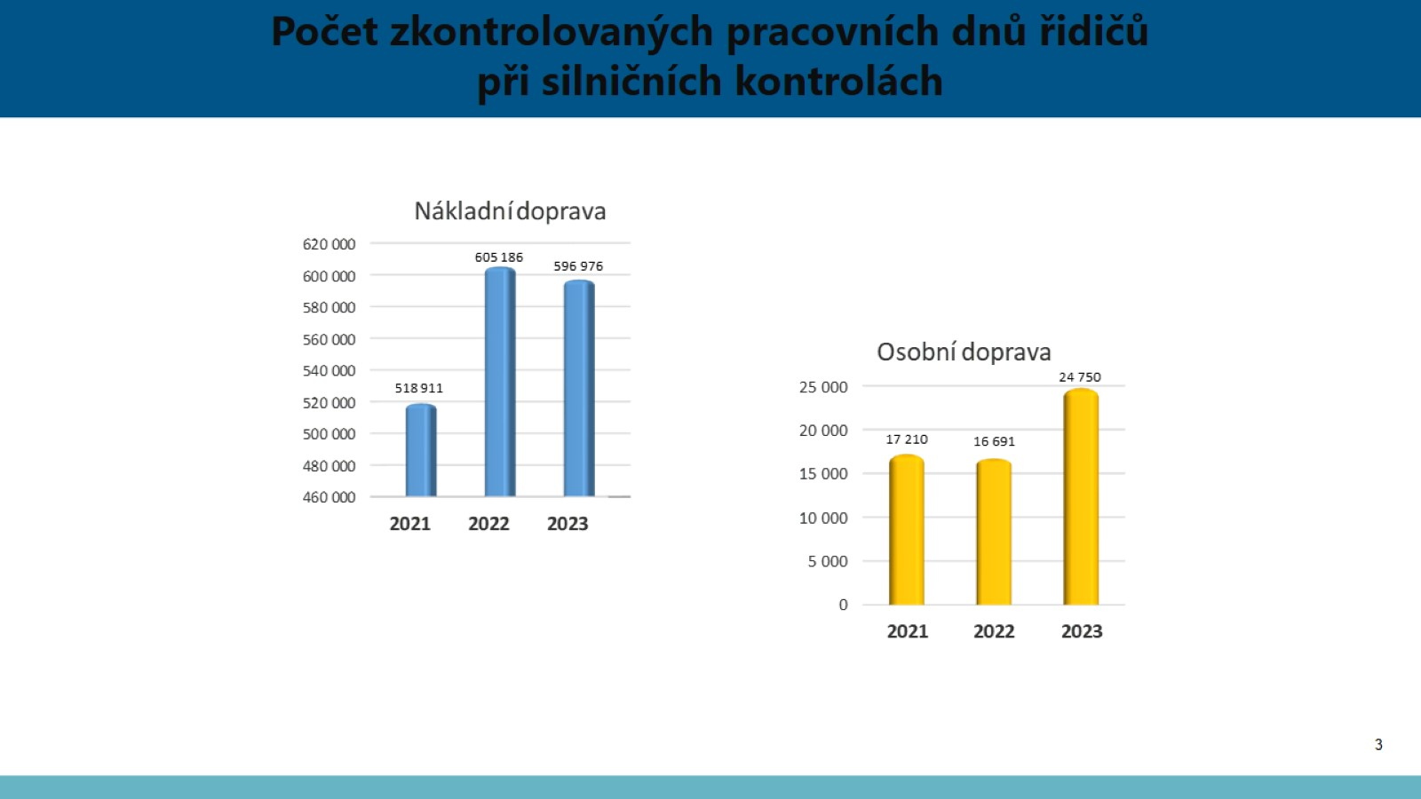
Počet zkontrolovaných pracovních dnů řidičů při silničních kontrolách

Slide 4
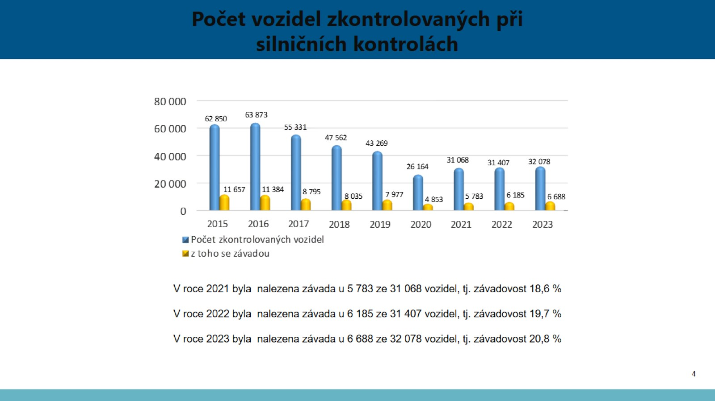
Počet vozidel zkontrolovaných při silničních kontrolách

Slide 5
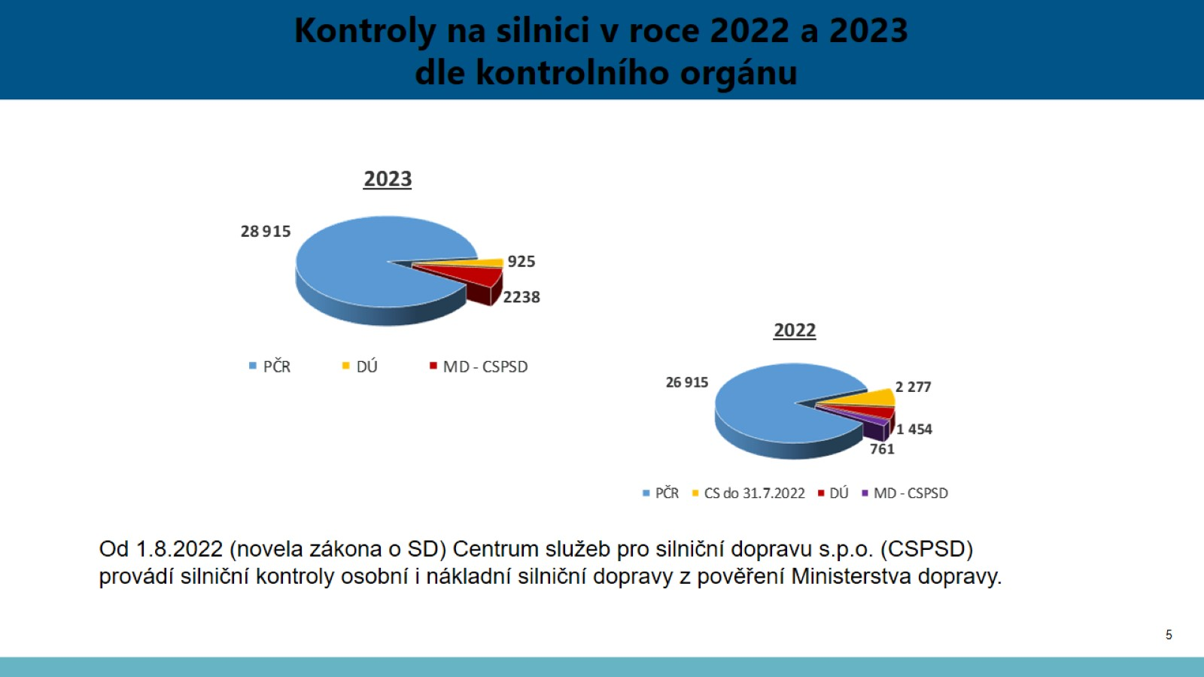
Kontroly na silnici v roce 2022 a 2023 dle kontrolního orgánu

Slide 6
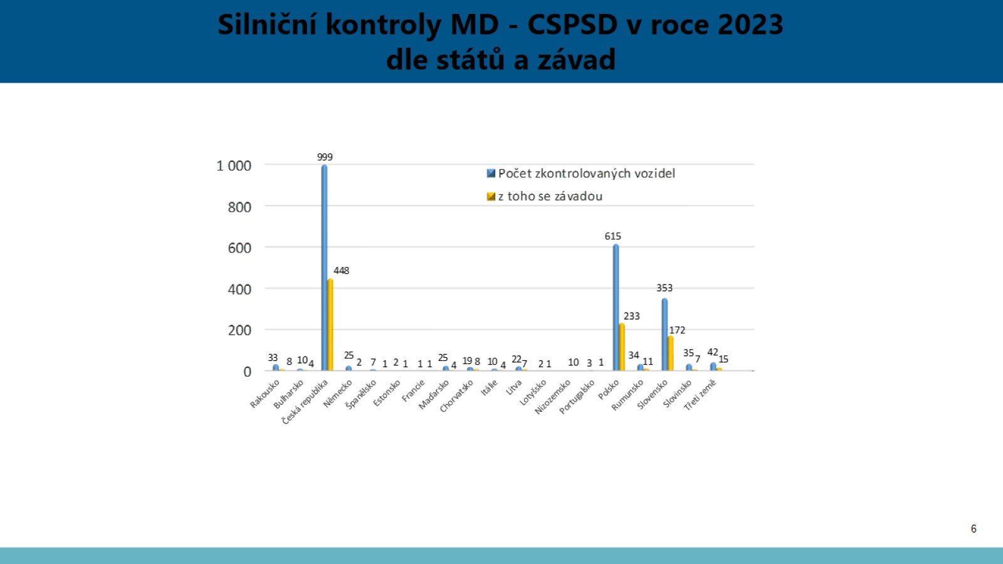
Silniční kontroly MD - CSPSD v roce 2023 dle států a závad

Slide 7
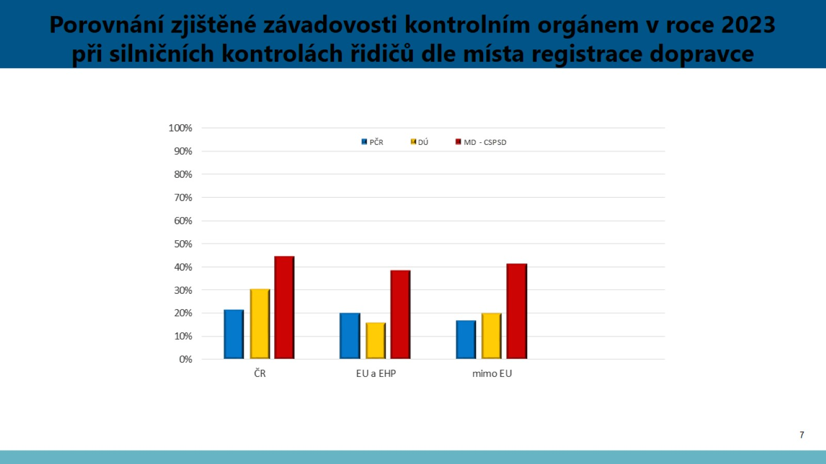
Porovnání zjištěné závadovosti kontrolním orgánem v roce 2023 při silničních kontrolách řidičů dle místa registrace dopravce

Slide 8
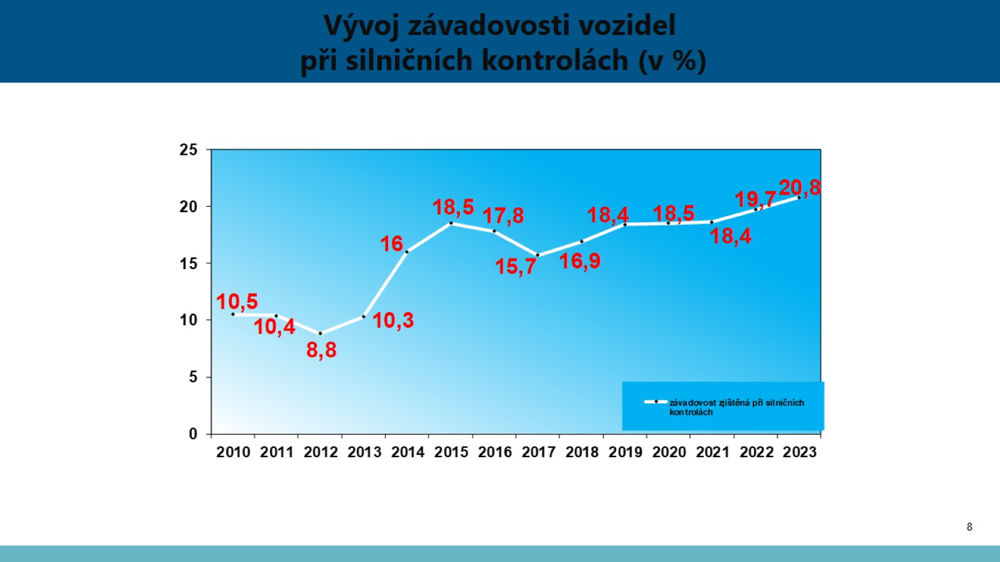
Vývoj závadovosti vozidel při silničních kontrolách (v %)

Slide 9
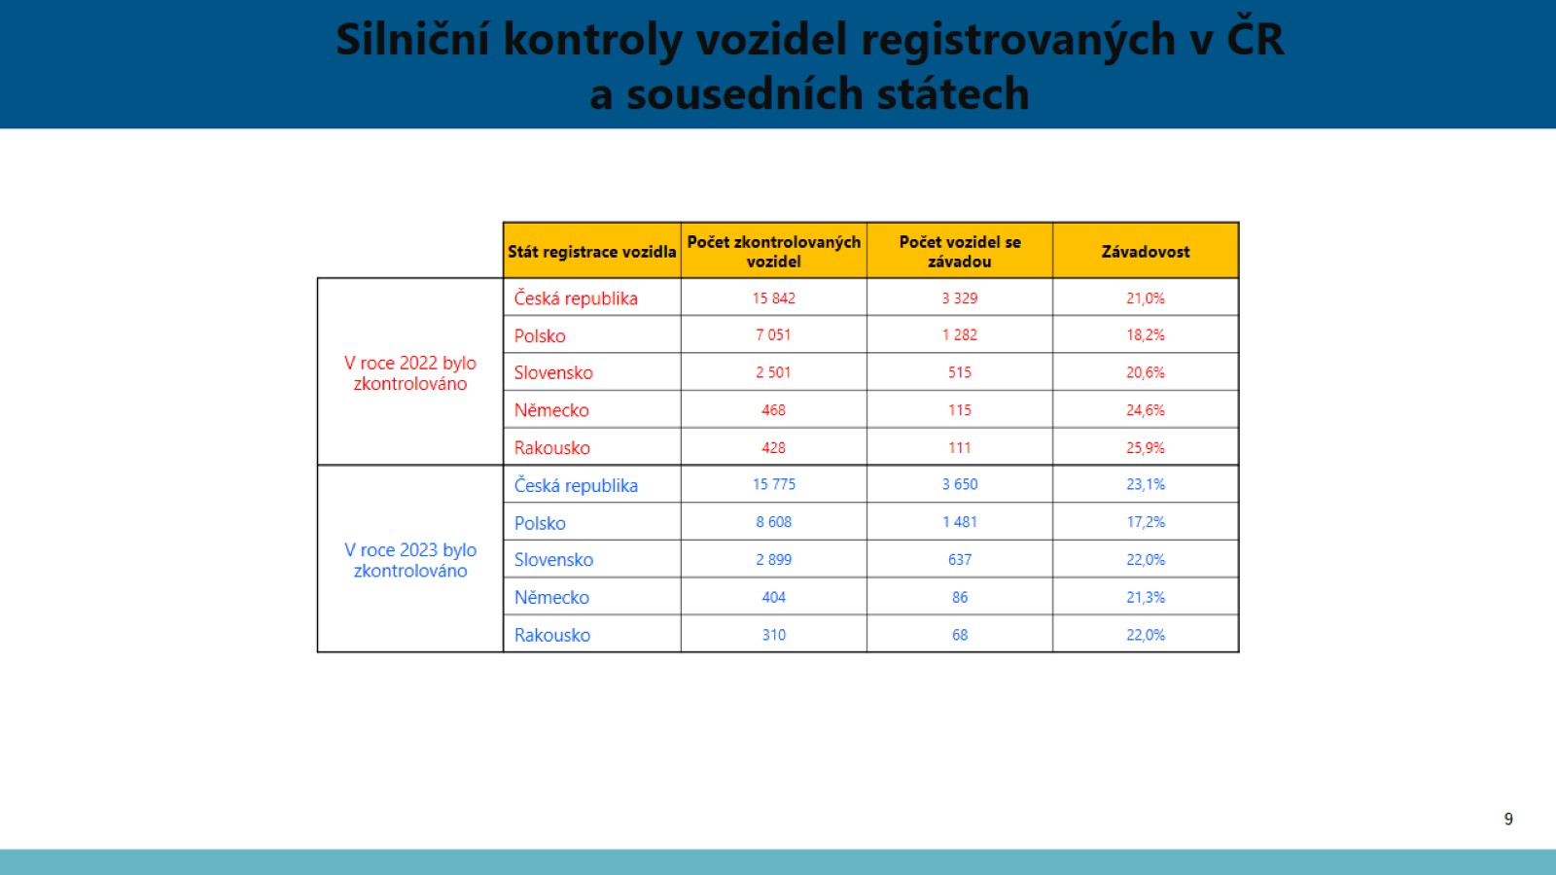
Silniční kontroly vozidel registrovaných v ČR a sousedních státech

Slide 10
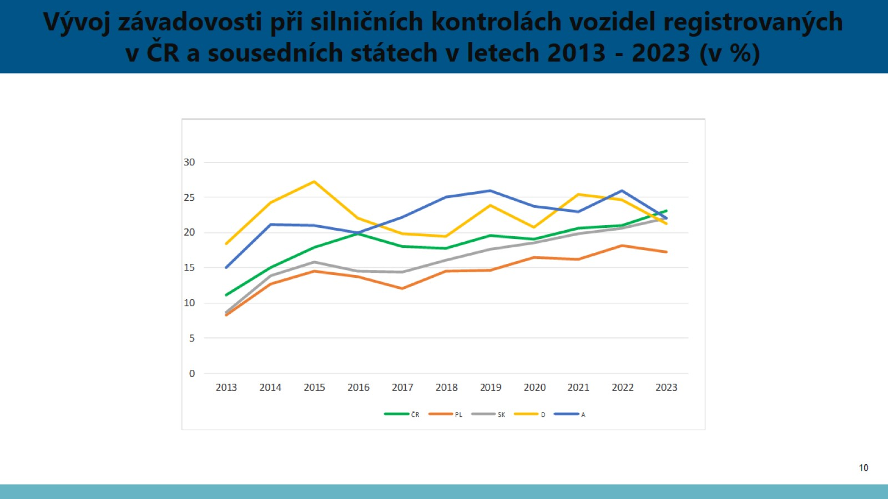
Vývoj závadovosti při silničních kontrolách vozidel registrovaných v ČR a sousedních státech v letech 2013 - 2023 (v %)

Slide 11
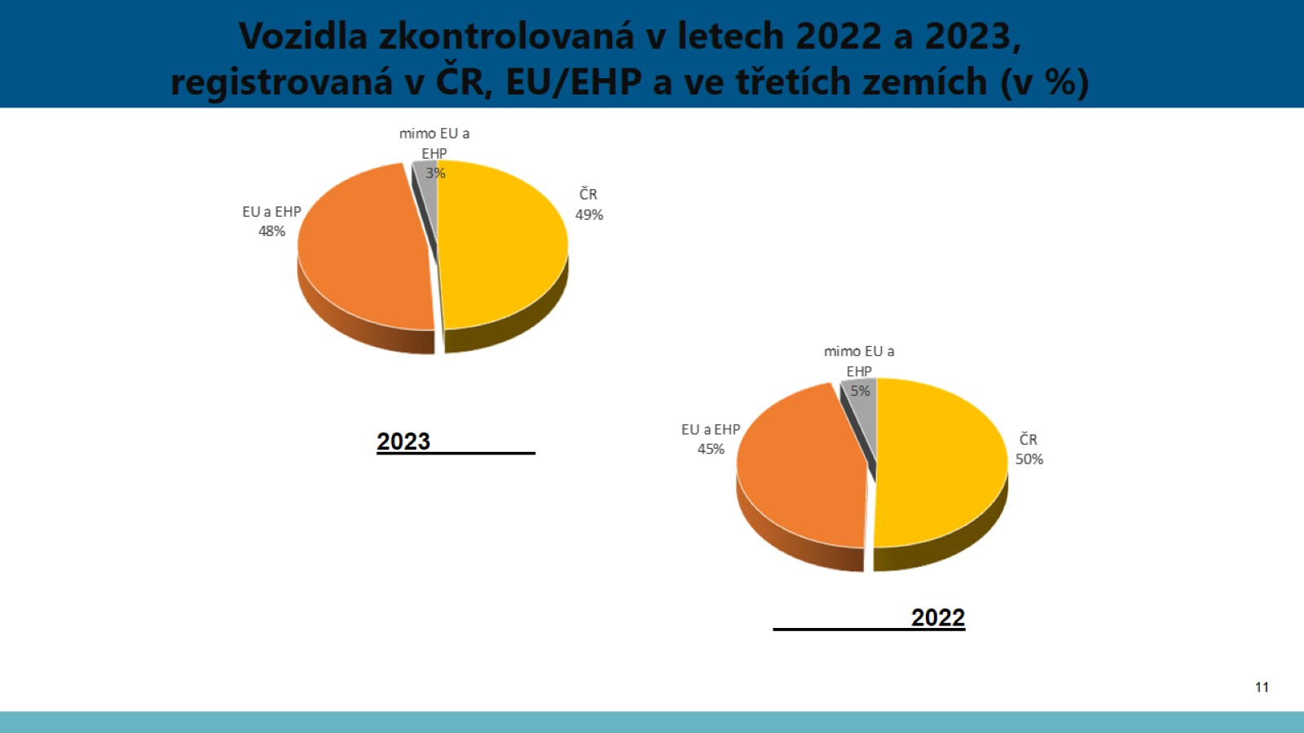
Vozidla zkontrolovaná v letech 2022 a 2023, registrovaná v ČR, EU/EHP a ve třetích zemích (v %)

Slide 12
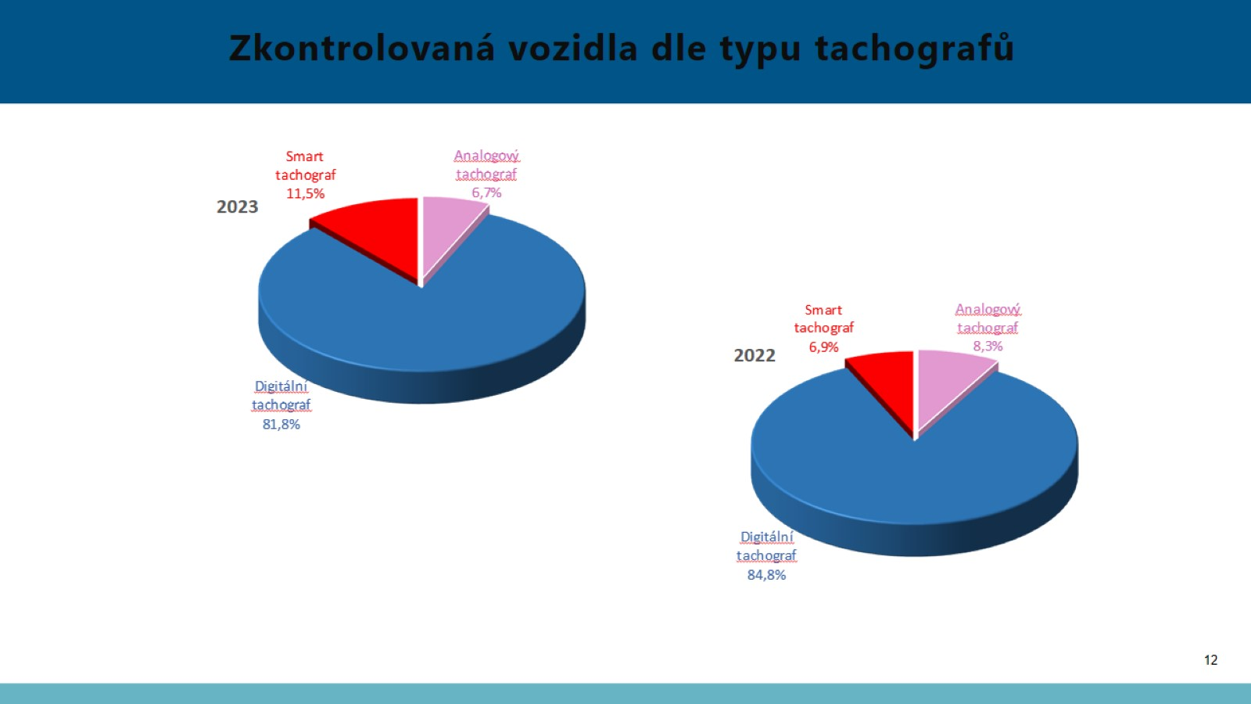

Slide 13
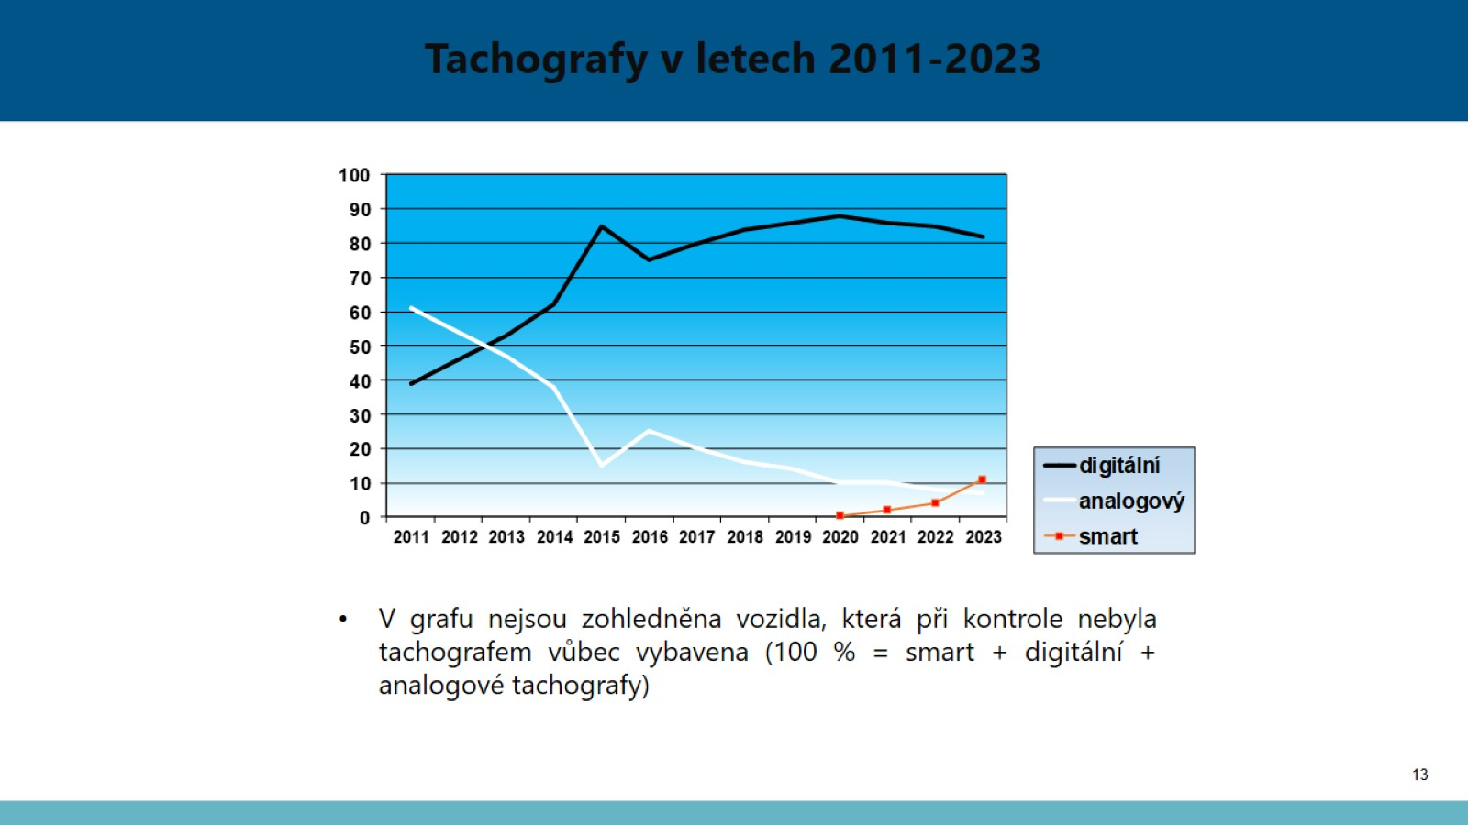
Tachografy v letech 2011-2023

Slide 14
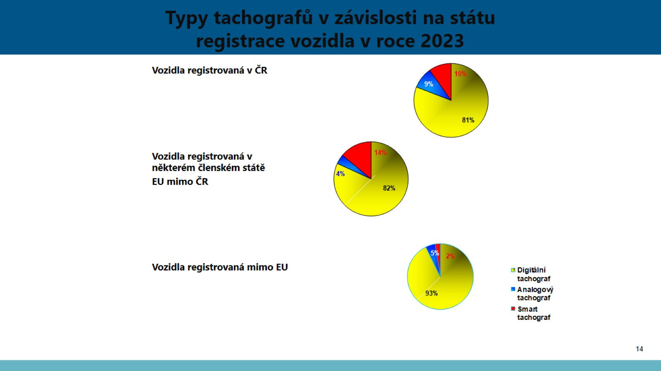
Typy tachografů v závislosti na státu registrace vozidla v roce 2023

Slide 15
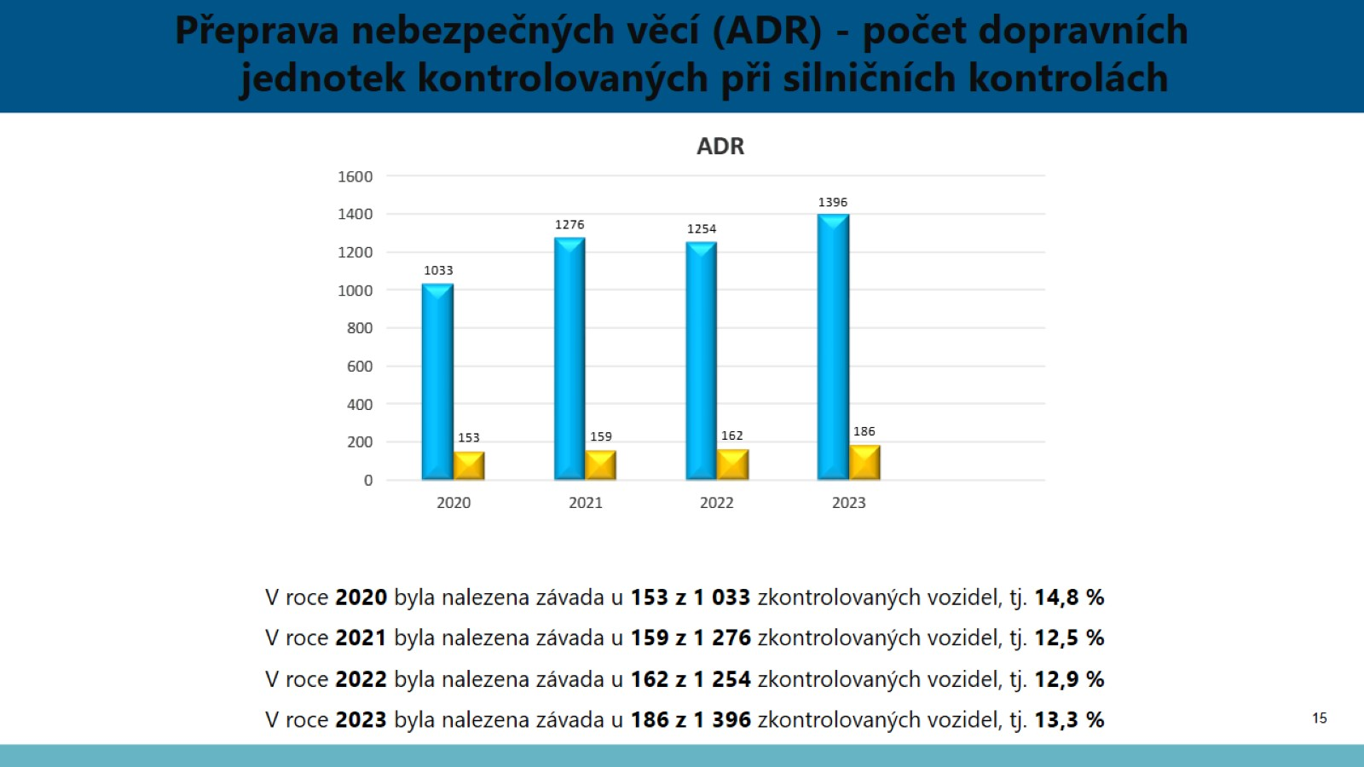
Přeprava nebezpečných věcí (ADR) - počet dopravních jednotek kontrolovaných při silničních kontrolách

Slide 16
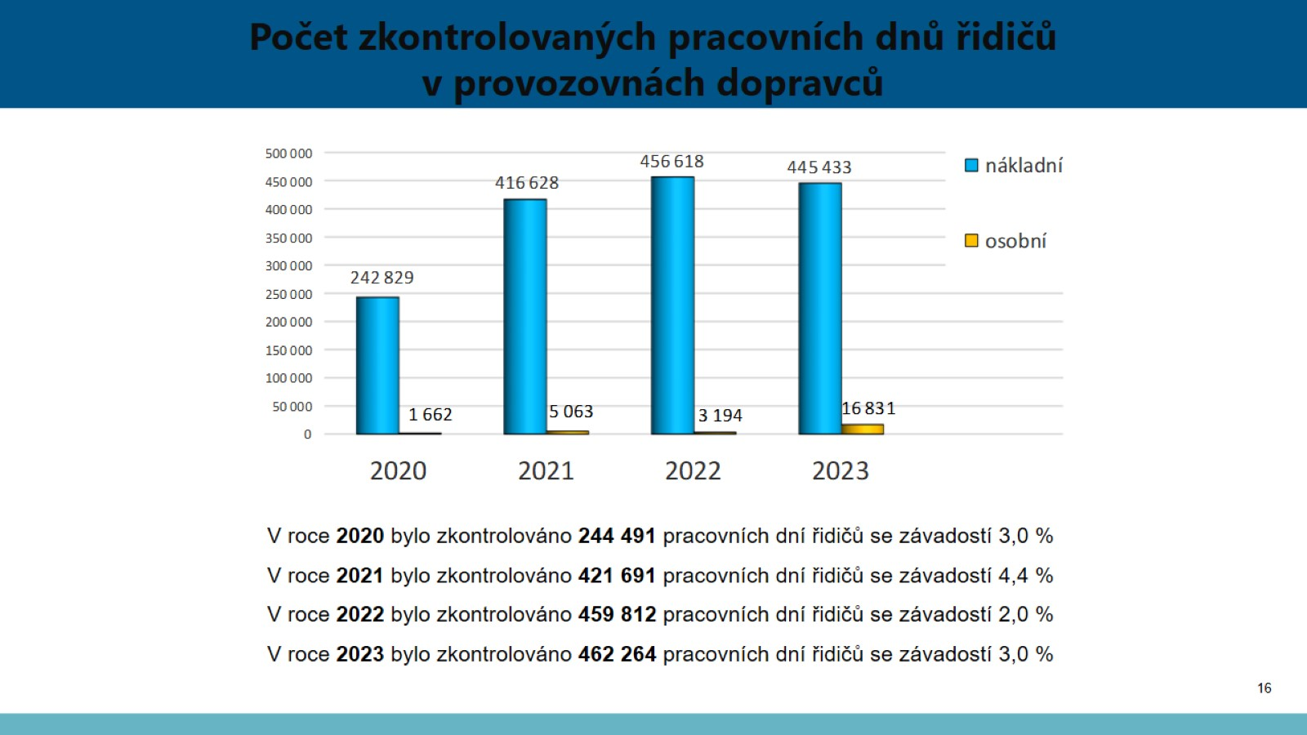
Počet zkontrolovaných pracovních dnů řidičů v provozovnách dopravců

Slide 17
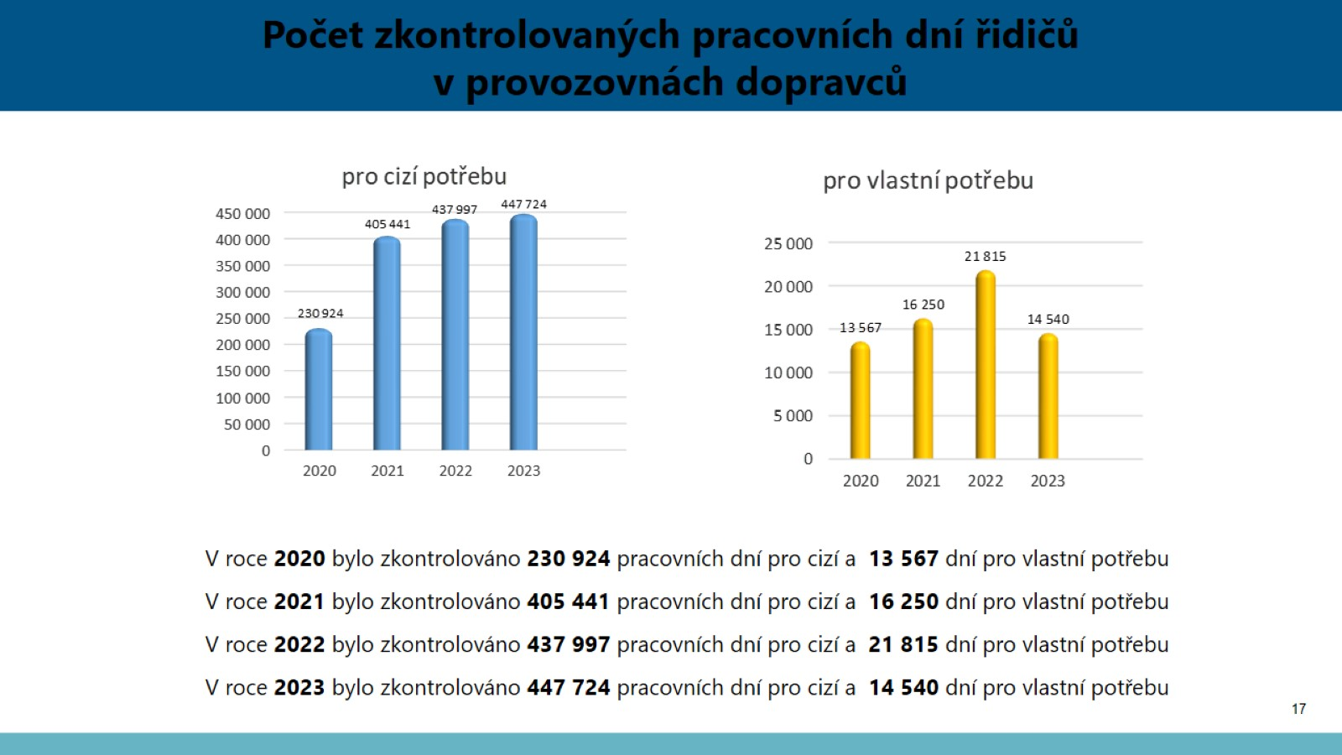
Počet zkontrolovaných pracovních dní řidičů v provozovnách dopravců

Slide 18
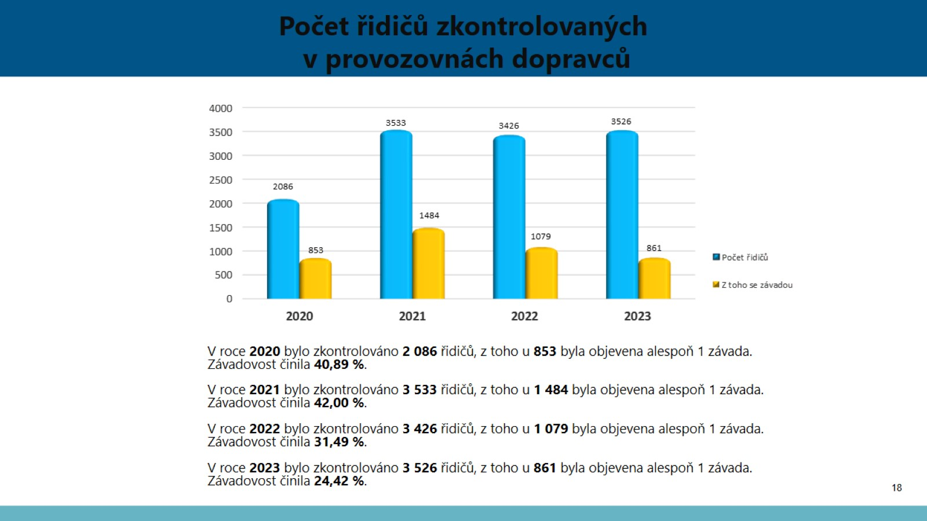
Počet řidičů zkontrolovaných v provozovnách dopravců

Slide 19
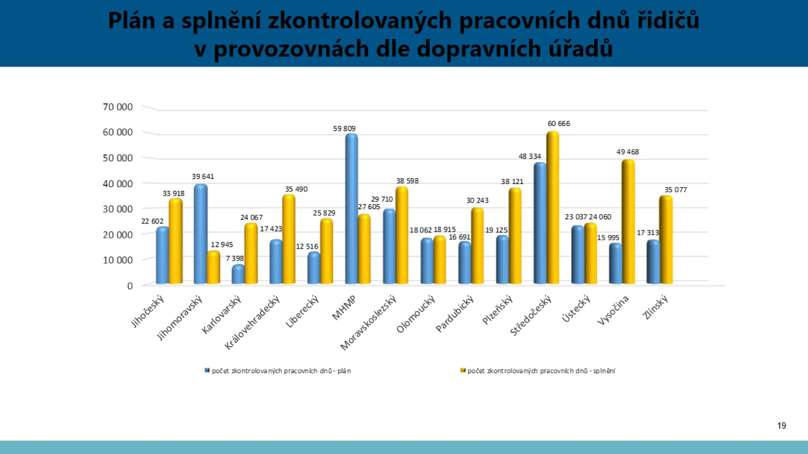
Plán a splnění zkontrolovaných pracovních dnů řidičů v provozovnách dle dopravních úřadů

Slide 20
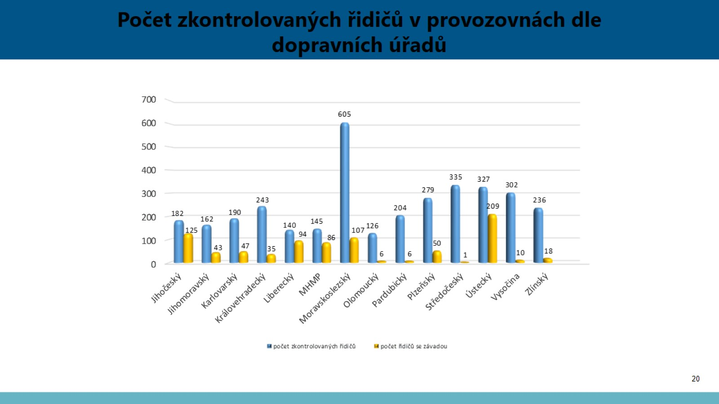
Počet zkontrolovaných řidičů v provozovnách dle dopravních úřadů

Slide 21
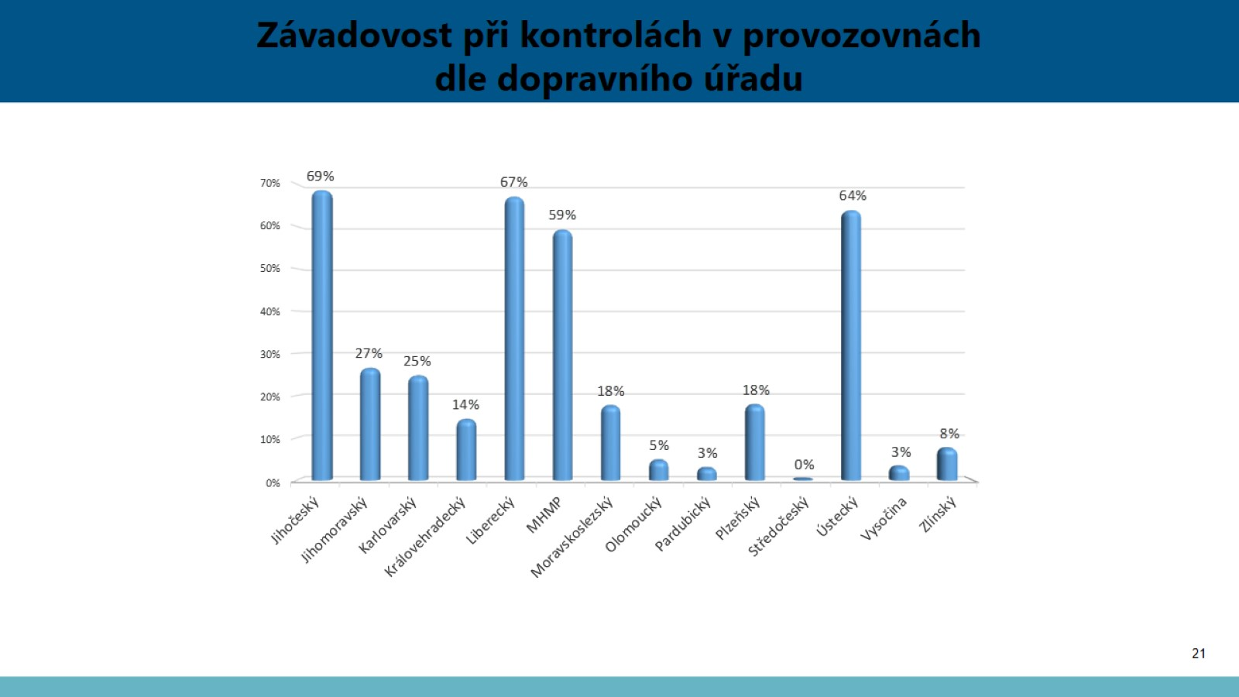
Závadovost při kontrolách v provozovnách dle dopravního úřadu

Slide 22
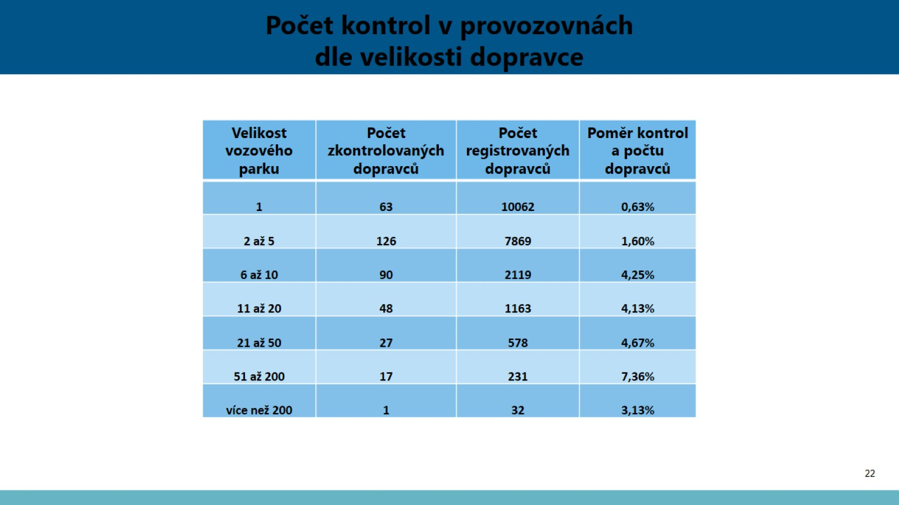
Počet kontrol v provozovnách dle velikosti dopravce

Slide 23
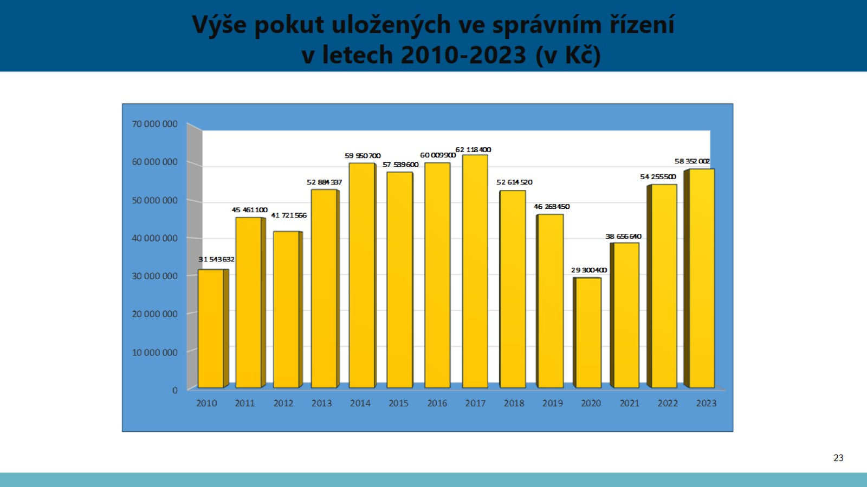
Výše pokut uložených ve správním řízení v letech 2010-2023 (v Kč)

Slide 24
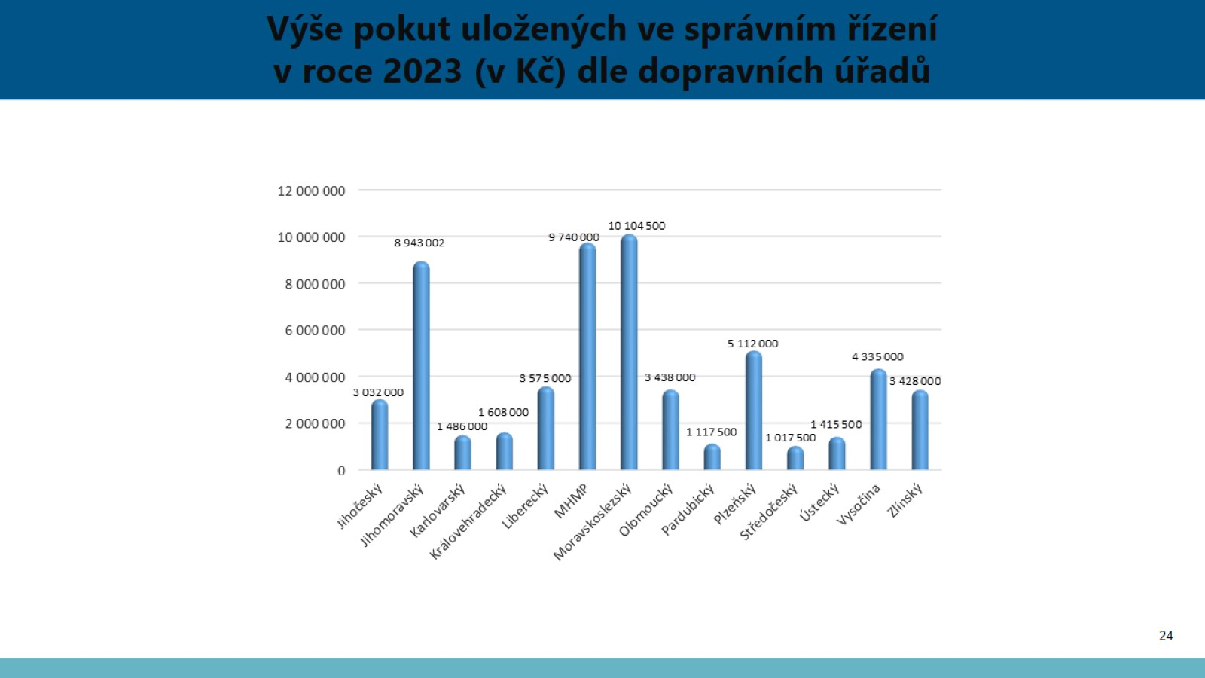
Výše pokut uložených ve správním řízení v roce 2023 (v Kč) dle dopravních úřadů

Slide 25
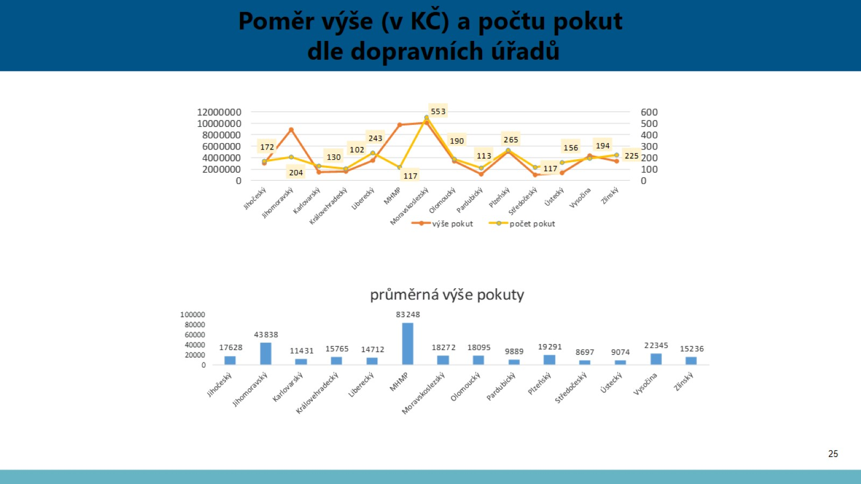
Poměr výše (v KČ) a počtu pokut dle dopravních úřadů

Slide 26
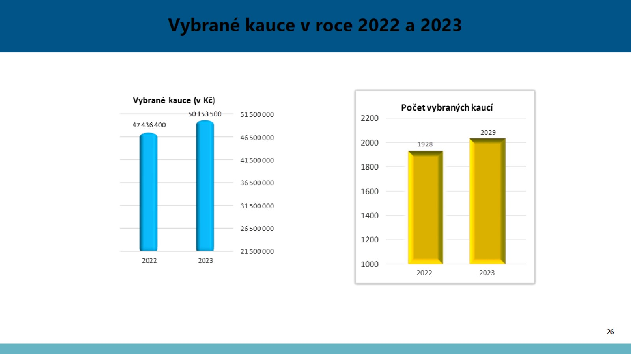
Vybrané kauce v roce 2022 a 2023

Slide 27
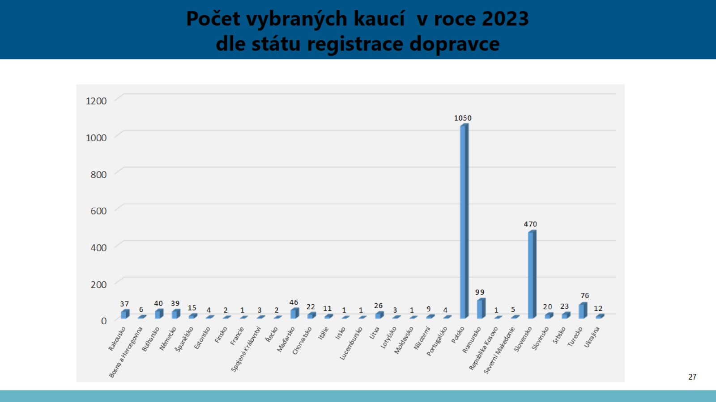
Počet vybraných kaucí v roce 2023 dle státu registrace dopravce

Slide 28
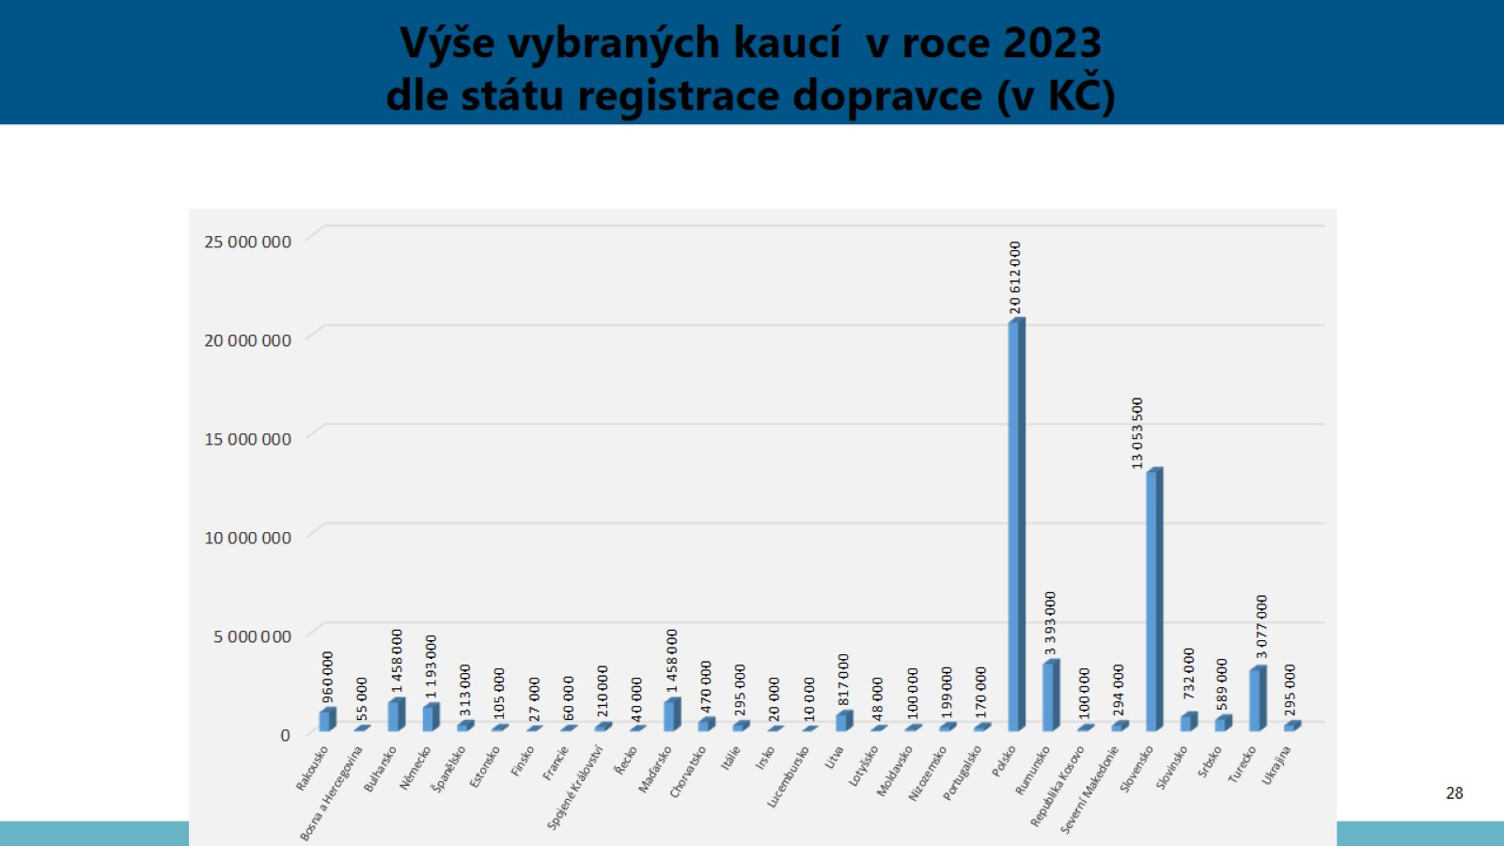
Výše vybraných kaucí v roce 2023 dle státu registrace dopravce (v KČ)

Slide 29
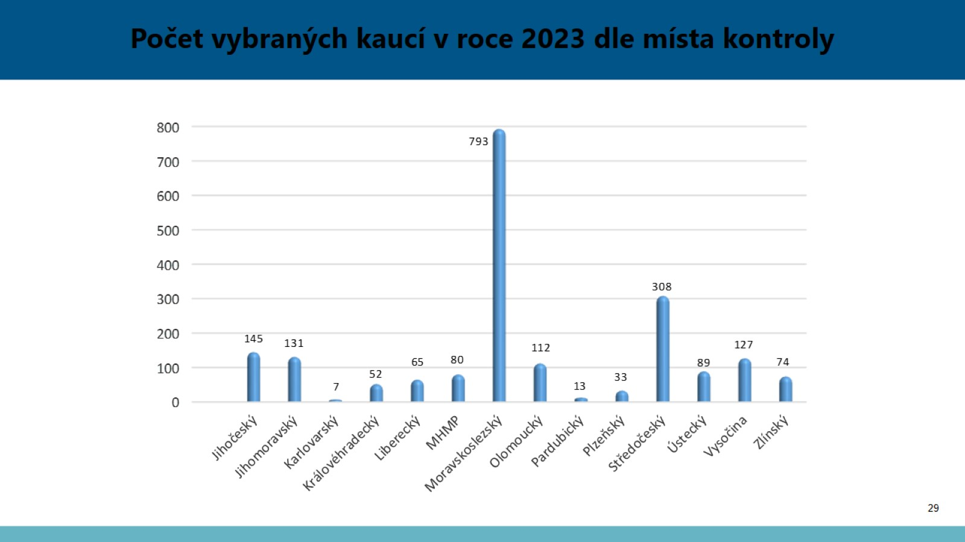
Počet vybraných kaucí v roce 2023 dle místa kontroly

Slide 30
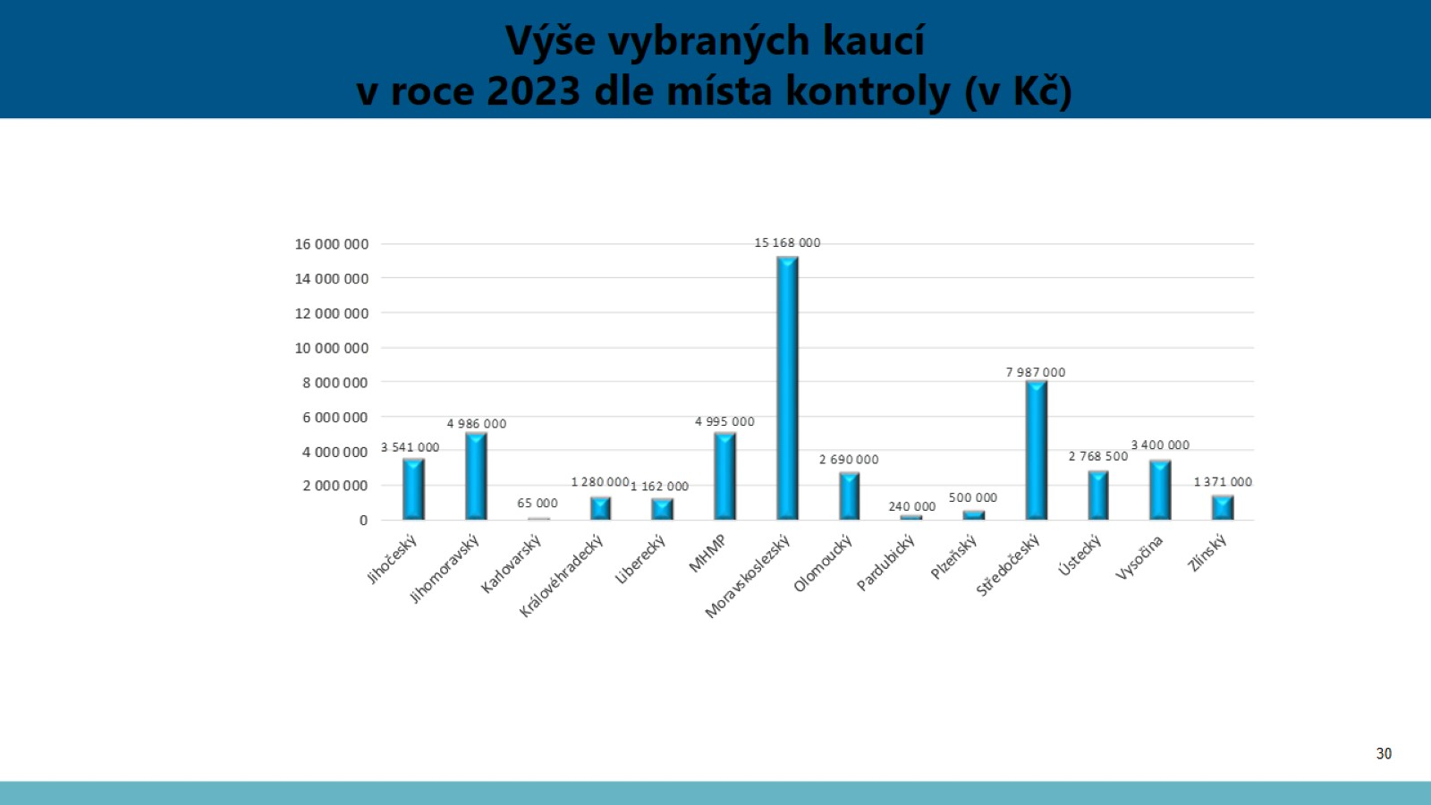
Výše vybraných kaucí v roce 2023 dle místa kontroly (v Kč)

Slide 31
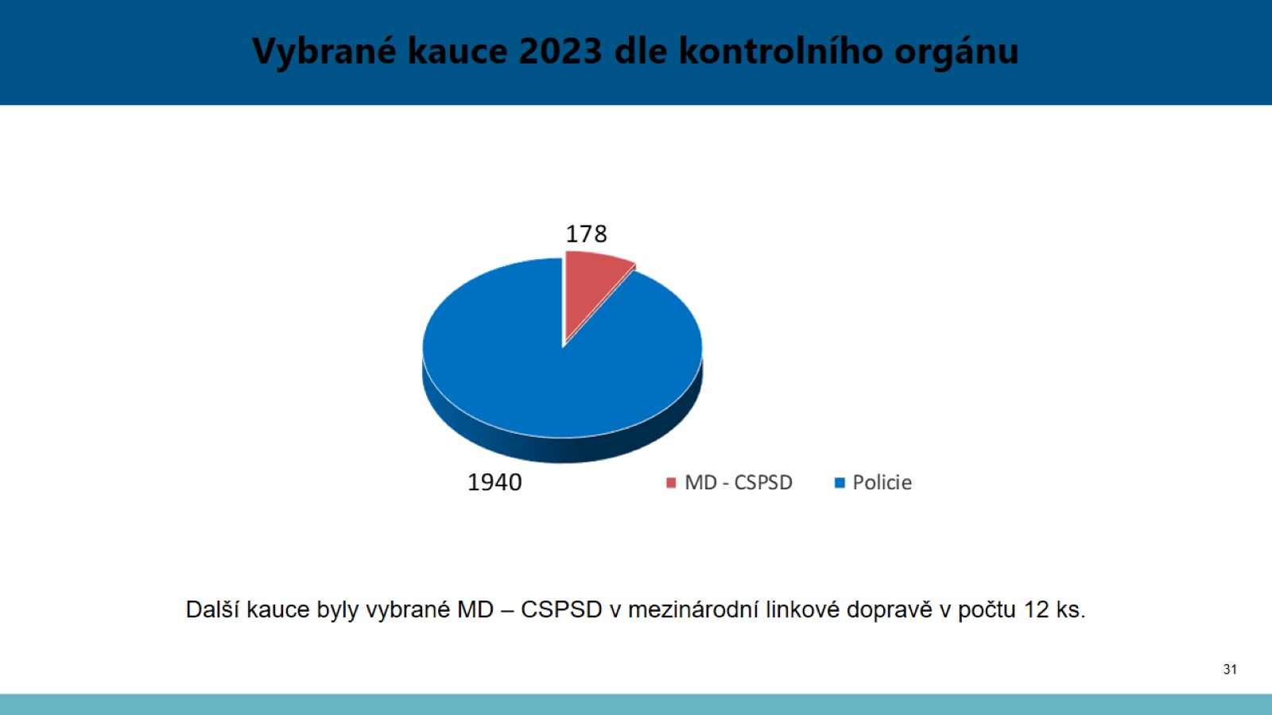
Vybrané kauce 2023 dle kontrolního orgánu

Slide 32
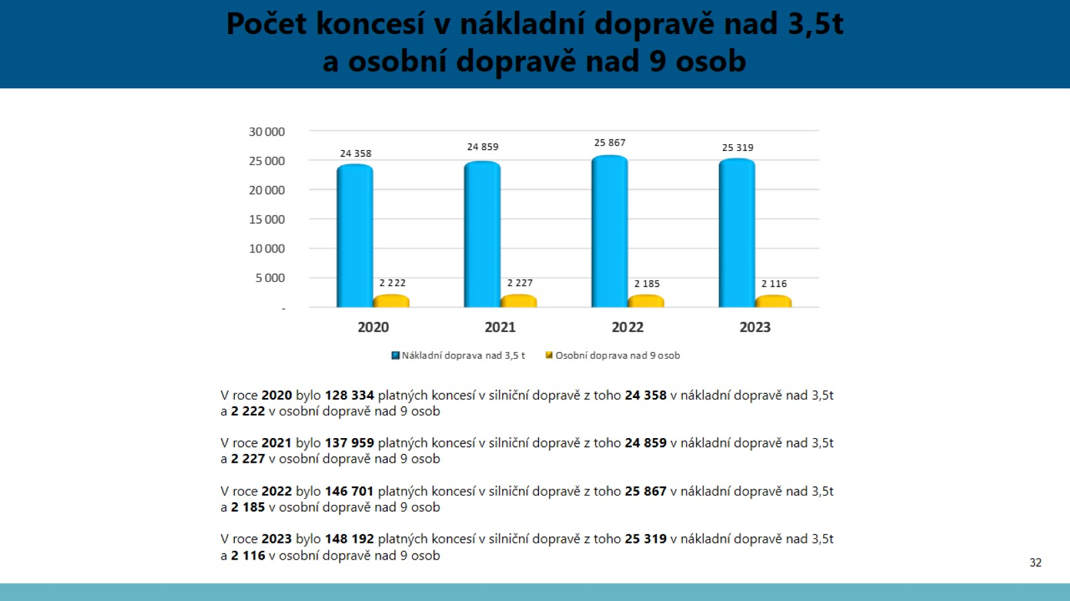
Počet koncesí v nákladní dopravě nad 3,5t a osobní dopravě nad 9 osob

Slide 33
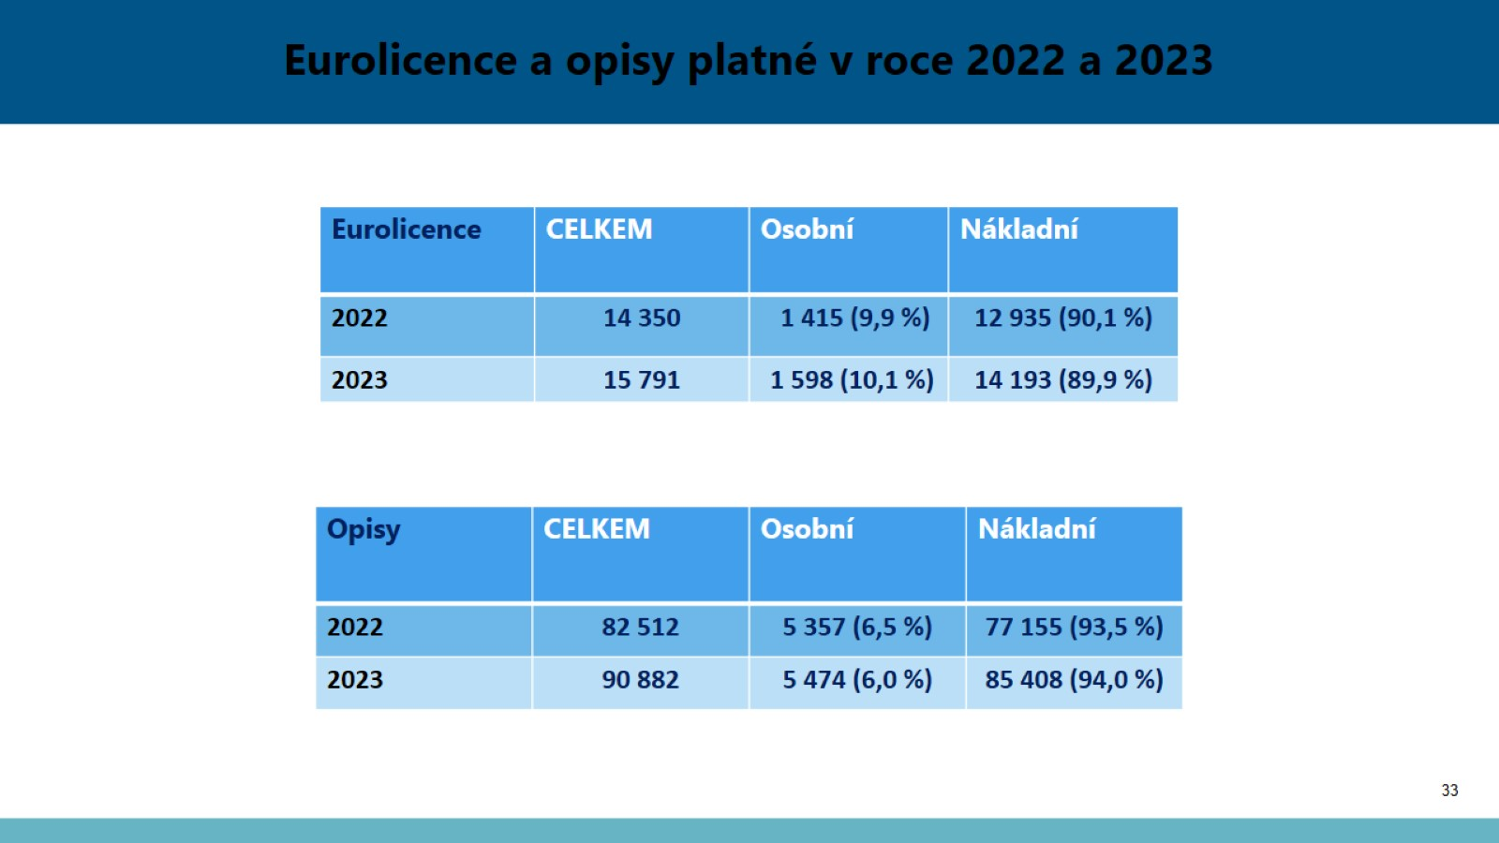
Eurolicence a opisy platné v roce 2022 a 2023

Slide 34
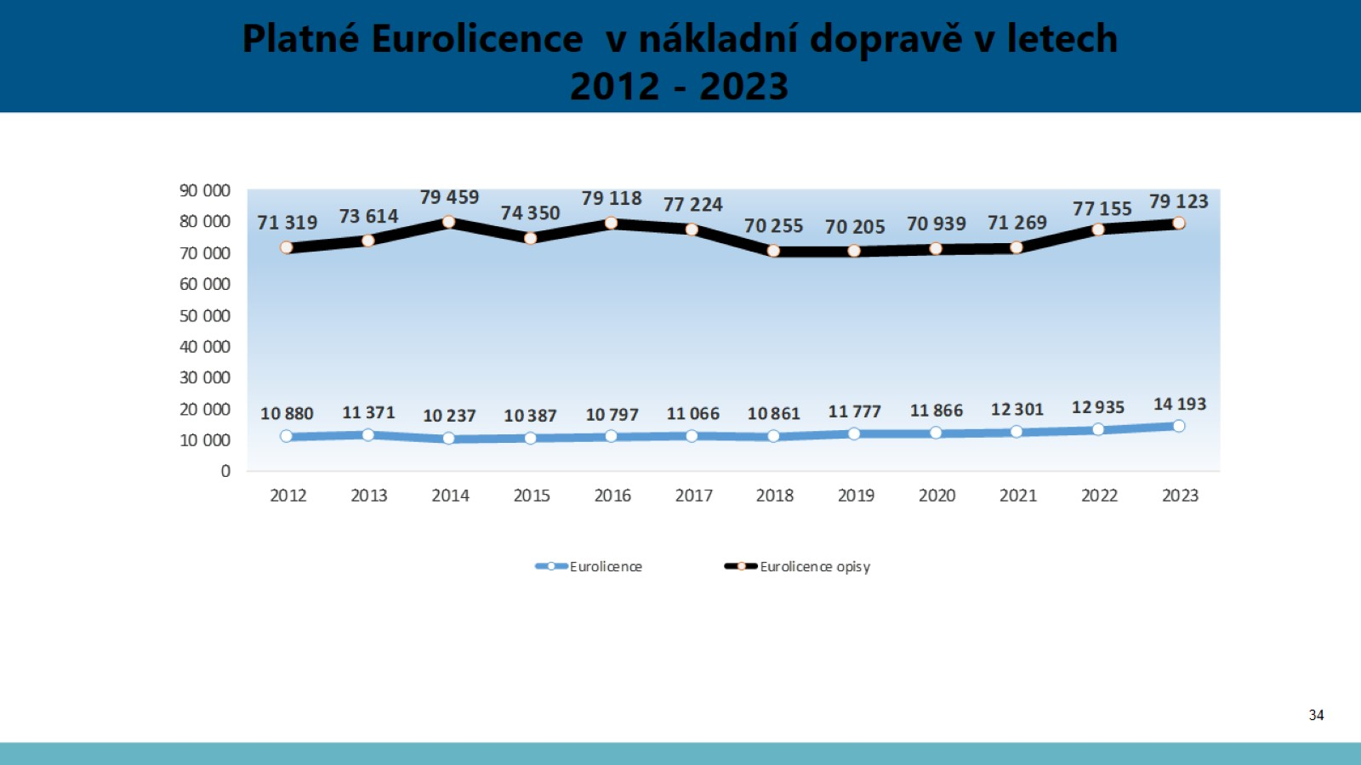
Platné Eurolicence v nákladní dopravě v letech
2012 - 2023

Slide 35
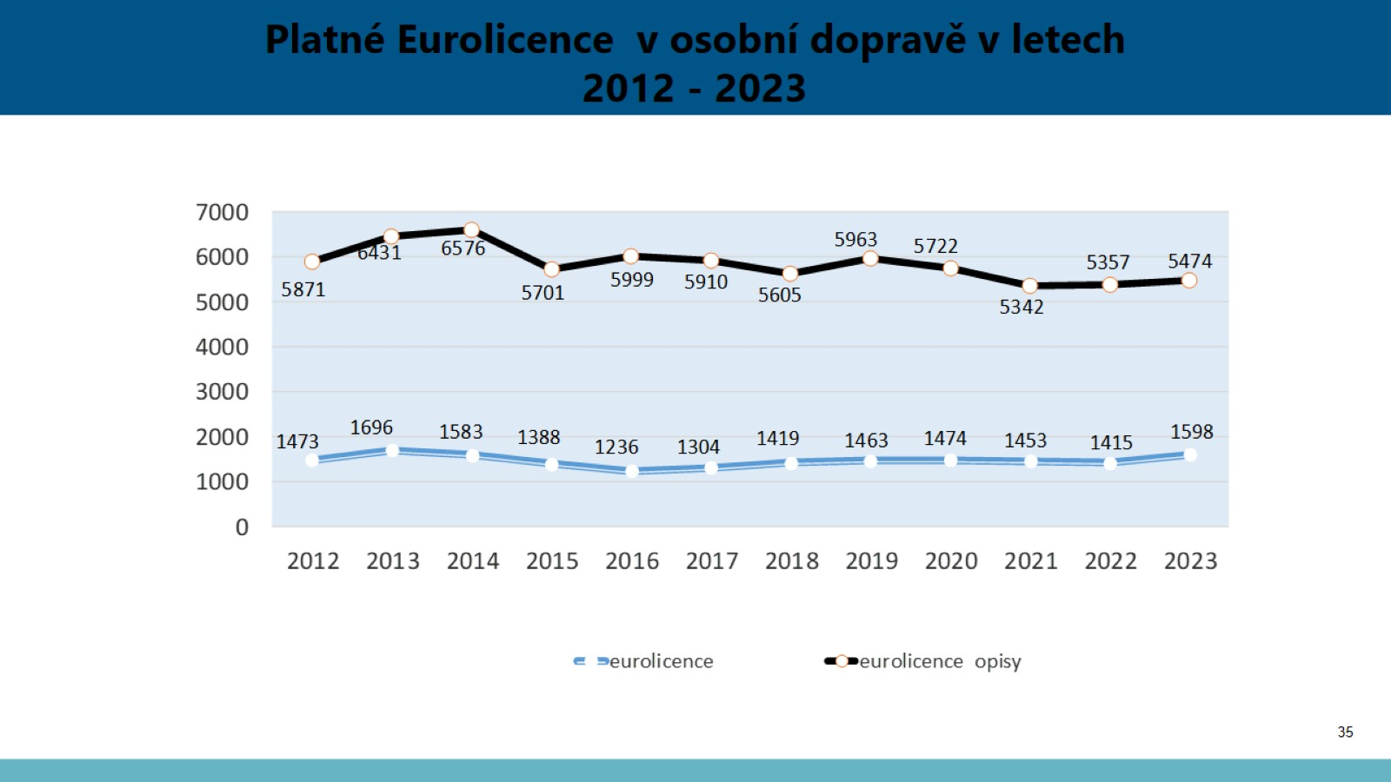
Platné Eurolicence v osobní dopravě v letech
2012 - 2023

Slide 36
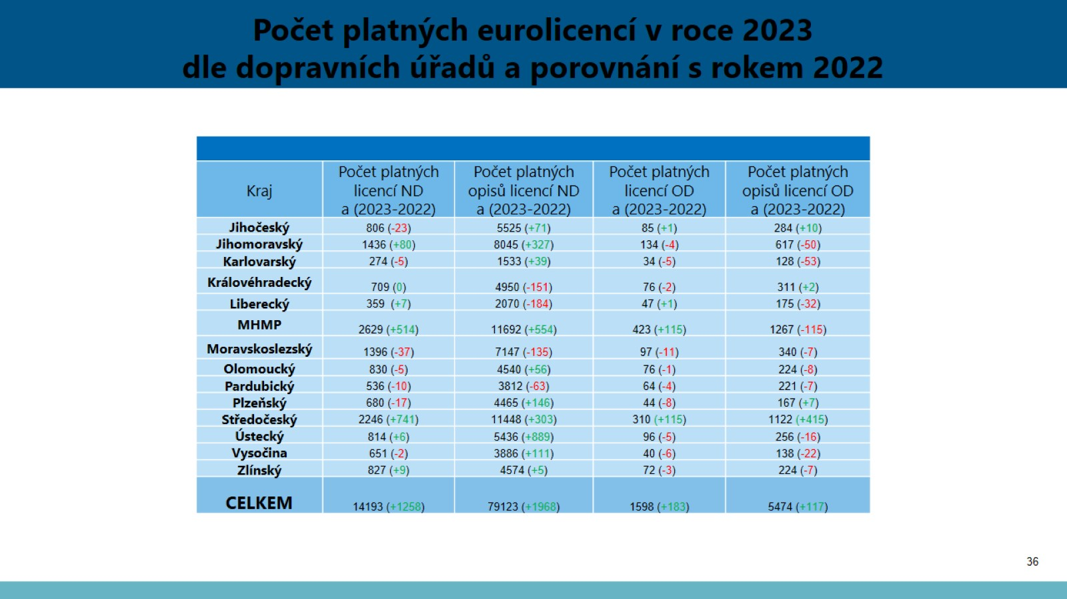
Počet platných eurolicencí v roce 2023 dle dopravních úřadů a porovnání s rokem 2022

Slide 37


